Slide 1
1.了解嵌入式系统
罗怡桂

Slide 2
描述嵌入式系统
写下它的特点
摘要：什么是嵌入式系统

Slide 3
Introduction
什么是嵌入式计算系统？
嵌入式计算系统设计中的挑战。
设计方法。

Slide 4
Definition
嵌入式计算系统:可编程计算机但本身不是通用计算机的任何设备。
利用应用程序特性优化设计

Slide 5
嵌入计算机
output
analog
CPU
input
analog
mem
embedded
computer

Slide 6
Examples
手机.
打印机.
汽车：发动机、制动器、仪表板等.
飞机：发动机、飞行控制、导航/通信.
数字电视.
家用电器.

Slide 7
微处理器种类
微控制器：包括I/O设备、板载存储器。
数字信号处理器（DSP）：为数字信号处理而优化的微处理器。
典型的嵌入式字大小：8位、16位、32位。

Slide 8
应用程序示例
简单控制：微波炉前面板等。
佳能EOS3有三个微处理器。32位RISC CPU运行自动对焦和眼睛控制系统。
数字电视：可编程CPU+硬接线逻辑。

Slide 9
汽车嵌入式系统
今天的高端汽车可能有100个微处理器：
微控制器检查安全带；
微控制器运行仪表板设备；
16/32位微处理器控制引擎。
低端汽车使用20多个微处理器。

Slide 10
BMW 850i制动和稳定控制系统：
防抱死制动系统（ABS）：泵制动以减少打滑。
自动稳定性控制（ASC+T）：控制发动机以提高稳定性。
ABS和ASC+T通信。ABS首先被引入——需要与现有的ABS模块接口。

Slide 11
BMW 850i, cont’d.
sensor
sensor
传感器
brake
brake
刹车
ABS
hydraulic
pump
水泵
brake
brake
sensor
sensor

Slide 12
嵌入式系统的特点
复杂的功能。
实时操作。
制造成本低。
低功率。
设计用于小团队的期限。

Slide 13
功能复杂性
通常必须运行复杂的算法或多种算法。（手机、激光打印机。）
通常提供复杂的用户界面。

Slide 14
实时操作
必须在截止日期前完成操作。
硬实时：错过最后期限会导致失败。
软实时：错过最后期限会导致性能下降。
许多系统是多速率的：必须以各种速率处理操作。

Slide 15
非功能需求
许多嵌入式系统是必须具有低制造成本的大众市场产品。
有限的内存、微处理器电源等。
在电池供电的设备中，功耗至关重要。
即使在墙壁供电设备中，过度的功耗也会增加系统成本。

Slide 16
设计团队
通常由一小队设计师设计。
通常必须在严格的期限内完成。
6个月的市场窗口是常见的。不能错过计算器的返校窗口。

Slide 17
为什么要使用微处理器
备选方案：现场可编程门阵列（FPGA）、定制逻辑等。
微处理器通常非常高效：可以使用相同的逻辑来执行许多不同的功能。
微处理器简化了产品系列的设计。

Slide 18
性能悖论
微处理器使用比自定义逻辑多得多的逻辑来实现函数。
但微处理器通常至少同样快：
大量管道化；
大型设计团队；
积极的VLSI技术。

Slide 19
功耗
自定义逻辑使用更少的功率，但CPU具有以下优点：
现代微处理器提供了帮助控制功耗的功能。
软件设计技术可以帮助降低功耗。
异构系统：一些自定义逻辑用于定义良好的功能，CPU+软件用于所有其他功能

Slide 20
平台
嵌入式计算平台：硬件架构+相关软件。
许多平台是多处理器的。
示例：用于手机基带的单片多处理器。汽车网络+处理器。

Slide 21
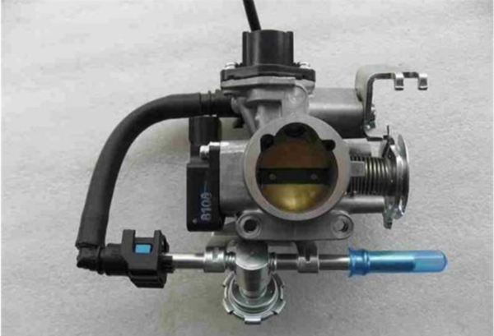
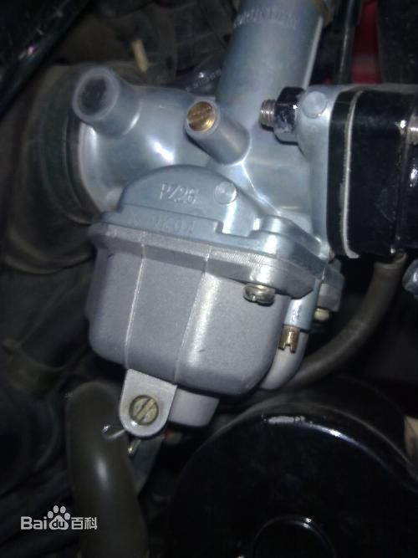
网络物理学
与计算机系统紧密交互的物理系统。
计算机取代机械控制器：更准确。更复杂的控制。
发动机控制器更换分配器(电喷), 化油器
复杂的算法既能提高燃油效率，又能降低排放。

Slide 22
软件物理学
计算是一种物理行为。没有硬件，软件什么都做不了。
执行软件消耗能量，需要时间。
为了理解软件的动态（时间、能量），我们需要描述软件运行的平台。

Slide 23
性能
在通用计算中，性能通常意味着平均情况，可能无法定义。
在实时系统中，性能意味着满足最后期限。
错过最后期限哪怕一点点都不好。在截止日期之前完成可能没有帮助。

Slide 24
表征性能
我们需要在几个抽象级别分析系统，以了解性能：
CPU，平台，程序，进程，多处理器。

Slide 25
安全
安全性：系统防止恶意攻击的能力
完整性：维护正确的数据值。
隐私：未经授权不得发布数据。
安全：无有害能量释放。

Slide 26
嵌入式系统设计面临的挑战
我们需要多少硬件？CPU有多大？记忆力
我们如何完成最后期限？更快的硬件还是更聪明的软件？
我们如何将功率降至最低？关闭不必要的逻辑？减少内存访问？

Slide 27
密码学
密码学是隐藏信息的科学。
密钥加密允许对消息进行编码和解码。密钥必须保密，否则信息将不安全。
公钥密码术提供了一种更易于使用的方法：发件人使用密钥加密邮件。还为其他人提供公钥。接收方可以使用公钥解密消息。发送者的身份由使用其公钥的能力来确定。
加密哈希函数生成消息摘要。消息的简短版本。两个不同的消息不太可能生成相同的密钥。
数字签名：发件人使用私钥对邮件或邮件摘要进行签名。接收方使用公钥解密
数字签名+加密：发件人使用私钥对邮件或邮件摘要进行签名。发送方使用接收方的公钥对消息进行加密。接收方使用私钥解密，然后使用发送方的公钥验证签名。

Slide 28
挑战
它真的有效吗？
规格是否正确？
实现是否符合规范？
我们如何测试实时特性？
我们如何测试真实数据？
我们如何处理系统？
可观察性、可控性？
我们的开发平台是什么？

Slide 29
设计方法
设计系统的过程。
了解您的方法有助于确保您没有跳过任何内容。
编译器、软件工程工具、计算机辅助设计（CAD）工具等可用于：帮助自动化方法步骤；跟踪方法本身。

Slide 30
设计目标
性能
总体速度
最后期限
功能和用户界面
制造成本
功耗
其他要求（物理尺寸等）

Slide 31
抽象级别
requirements
specification
architecture
component
design
system
integration

Slide 32
自上而下，自下而上
自上而下的设计：从最抽象的描述开始，到最详细的工作。
自下而上的设计：从小部件到大系统的工作。
真正的设计使用了这两种技术。

Slide 33
逐步细化
在每个抽象级别，我们必须：
分析设计以确定设计的当前状态的特征；
优化设计以添加细节。

Slide 34
需求
用户想要和期望得到的内容的简单语言描述。可以通过几种方式开发：
直接与客户交谈；与营销代表交谈；向用户提供原型以供评论。

Slide 35
功能需求与非功能需求
功能需求：作为输入函数的输出。
非功能性要求：计算输出所需的时间；尺寸、重量等；功耗；可靠性等

Slide 36
示例：GPS移动地图需求
移动地图从GPS获取位置，从本地数据库绘制地图。
I-78
Scotch Road
lat: 40 13 lon: 32 19

Slide 37
GPS移动地图需求
功能：适用于汽车。显示主要道路和地标。
用户界面：至少400 x 600像素屏幕。最多三个按钮弹出菜单。
性能：地图应能平滑滚动。通电时间不超过1秒。在15秒内锁定GPS。
成本：120美元的街头价格=大约30美元的商品销售成本。
物理尺寸/重量：应适合携带。
功耗：应使用四节AA电池运行8小时。

Slide 38
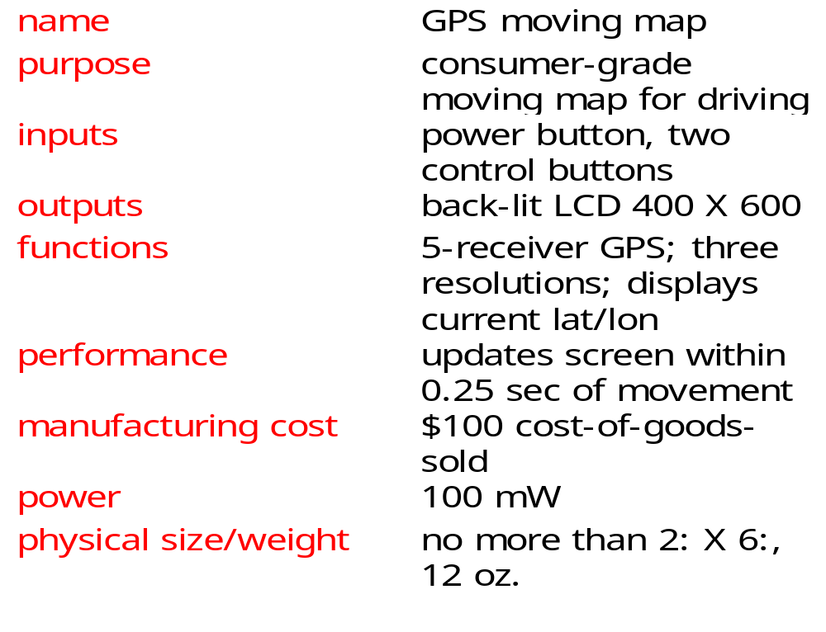
GPS移动地图需求表

Slide 39
规约：
系统的更精确描述：
不应暗示特定的架构；为体系结构设计过程提供输入
可能包括功能性和非功能性元素。
可以是可执行的，也可以是用于证明的数学形式。

Slide 40
GPS规约
应包括：
从GPS接收的信息；
地图数据；
用户界面；
满足用户要求所需的操作；
保持系统运行所需的后台操作。

Slide 41
概要设计
哪些主要部件符合规范？
硬件组件：CPU、外围设备等。
软件组件：主要项目及其运营。
必须考虑功能和非功能规范。

Slide 42
GPS移动地图框图
GPS
receiver
search
engine
renderer
display
database
user
interface

Slide 43
GPS移动地图硬件架构
display
frame
buffer
CPU
GPS
receiver
memory
panel I/O

Slide 44
GPS移动地图软件体系结构
position
database
search
renderer
pixels
user
interface
timer

Slide 45
设计硬件和软件组件
在开始编码之前，必须花时间构建系统。
有些组件是现成的，有些可以从现有设计中修改，有些必须从头开始设计。

Slide 46
系统集成
将部件放在一起。许多bug只在这个阶段出现。
制定一个集成组件的计划，以快速发现错误，尽早测试尽可能多的功能。

Slide 47
总结
嵌入式计算机就在我们身边。
许多系统具有复杂的嵌入式硬件和软件。
嵌入式系统提出了许多设计挑战：设计时间、期限、功耗等。
设计方法帮助我们管理设计过程。

